Slide 1




Bienvenue au plus ambitieux programme d’intelligence collective et de réseautage jamais mis en œuvre au CES de #LasVegas
8 – 7 janvier 2022
Hôtel NEWYORK NEW YORK
Las Vegas Nevada
A CES
approved event
Temps-forts des délégations au CES du #VillageFrancophone2022

Slide 2
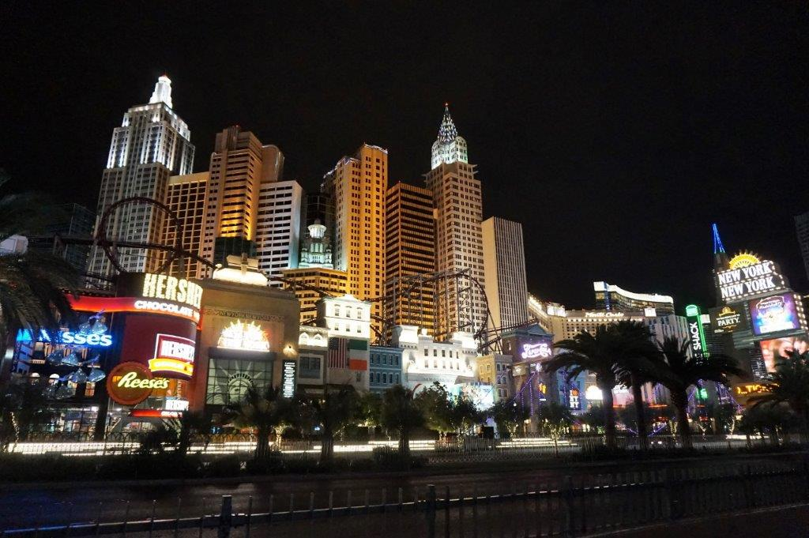
7 pays et 51 délégations ont affiliés leur délégation au Village Francophone et à #myGlobalVillage en 2020…
Rejoignez les 19 pays et les 70 délégations attendues ou mobilisées pour l’édition 2022

Slide 3
Pourquoi participer au village francophone du #CES2022 ?
Quels bénéfices pour les membres de votre délégation ?
L’intelligence collective au service de votre expérience de visite et de votre ROI au CES de Las Vegas
1490€ HT par personne (village hors hôtel et avion)
Me connecter avec les délégations, les élus et les décideurs francophones présents au CES et visiter ensemble le salon lors des parcours thématiques
Profiter de la curation des meilleurs experts pour ne rien rater des tendances de mon secteur et de mes domaines d’intérêt
[Si vous êtes offreur de solution smartCity] Présenter ma solution lors de la session de pitch
[si vous êtes élus, technicien territorial, intégrateur, investisseurs] rejoindre les jurés et participer à l’élection des meilleurs solutions lors de la session de pitch
Me rapprocher de 25 partenaires médias mobilisés dans le cadre de l’alliance du village francophone
Participer à la soirée du cercle des francophones le 5 au soir
+ vos propres argumentaires relatifs à votre secteur, votre territoire ou votre organisation professionnelle
50% des dépenses prises en charges si votre entreprise est éligible (plafond 2.000€)
Entreprises françaises exclusivement

Slide 4
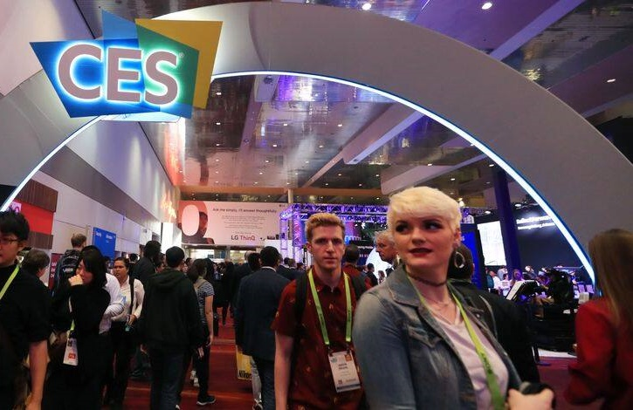

1
Village des Délégations francophones
au CES de
Las Vegas
Pays & Territoires
Grands groupes
Organisations patronales
Collectifs sectoriels
Collectifs technologiques

Slide 5
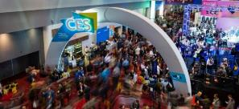
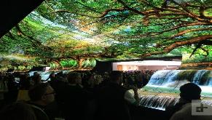
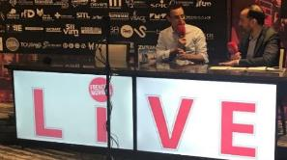
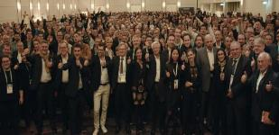
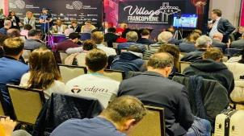
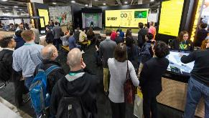
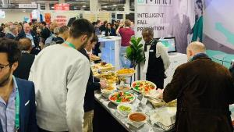
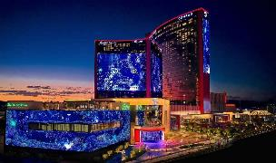
LES 8 briques majeures DU VILLAGE afin de construire le programme de votre Délégation AU CES 2021…
1
2
3
4
18 visites thématiques du CES
Focus des stands incontournables du convention-center
Le « grand débrief » des médias et des personnalités du CES
Soirée des francophones et des délégations de myGlobalVillage
5
6
7
8
Les matinales de pitch et de networking
Les pitch anglophones en journée
Soirées, réceptions et suite-party des pays/partenaires du village
Les visites sectorielles des lieux emblématiques de Vegas

Slide 6
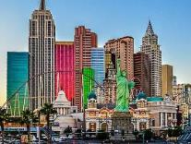
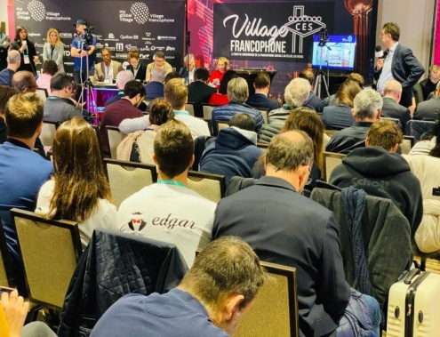
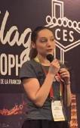
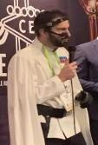
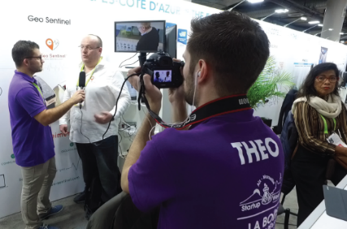
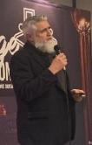
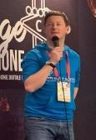
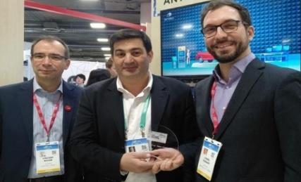
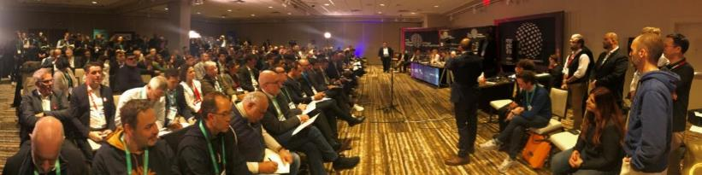
1
Tous les matins de 7h00>9h30
Participez aux sessions matinales de pitch innovation du village francophone
Tous les matins au New York – New York plus de 200 investisseurs, décideurs, journalistes, distributeurs ou intégrateurs

Slide 7



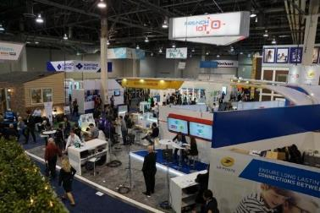









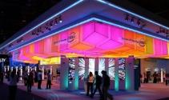
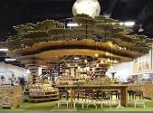






2
Les 5, 6 et 7 janvier à 10H30 AU départ de l’hôtel NewYorkNewYork
Sélectionnez votre parcours personnalisé du salon via
18 thématiques de visites guidées de 2h30 chacunes
Chaque jour depuis le village francophone 6 départs de parcours visites thématiques du CES avec une curation et accompagnement assurés par les coordinateurs de collectifs francophones
Visite thématique
du CES 5 JANVIER
Visite thématique
du CES 6 JANVIER
Visite thématique
du CES 7JANVIER
Matin
10H30
13H00
Parcours IA Intelligence artificielle et deep Learning
Parcours
ROBOTIQUE & DRONE
Parcours XR, GAMMING
et Deep Learning
Parcours SUPPLY CHAIN et transport automnes des biens
Parcours
SmartCITY
Parcours PROPTECH a SmartBUILDING
Parcours
SmartENERGIE
smartWATER
CircularEconomy
Parcours TOURISME
SERVICE et TravelTech
Parcours smarthome et domotique
Après midi
14H00
16H30
Parcours BLOCKCHAIN NFT et CRYPTO
Parcours
5G et INFRASTRUCTURES
Parcours #Beautytech fashion et Luxury
Parcours HEALTHTECH
& MEDTECH et PETTECH
Parcours MOBILITE et smartSTREET
Parcours SPORTECH et smarrtstadium et weearable
Parcours EDTECH et SmartEducation
Parcours
SmartINDUSTRIE
& FabTECH
Parcours smartBuilding

Slide 8
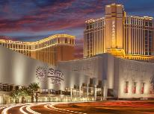
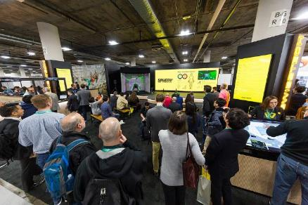







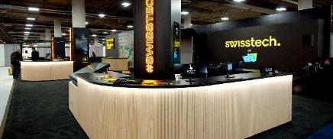



Nouveauté 2022 : Toute la journée sur le sands expo
Participez, rejoignez les jurés ou assistez aux pitch sectoriels anglophones de myGLobalVillage
3
5 JANVIER
6 JANVIER
7JANVIER
Sur le stand de
11H00
11H45
Pitch IA Intelligence artificielle et deep Learning
Pitch
ROBOTIQUE
FABTECH
& DRONE
Pitch HEALTHTECH
& MEDTECH et PET TECH
Parcours
SmartCITY
Building
Energy
Water
Pitch
MOBILITE & SUPPLY CHAIN et transport automnes
Pitch
SPORTECH stadium,
wellness & weearable
12H00
12H45
14H00
14H45
Parcours
BLOCKCHAIN NFT et
CRYPTO
Pitch
IOT
5G et
INFRANUM
Pitch
EDTECH et SmartEducation
Les meilleures solutions des délégations internationales CES en compétition officielle sur le stand Swissteh.
9 focus prévus du 5 au 7 janvier

Slide 9
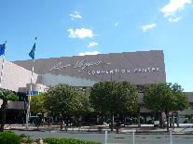

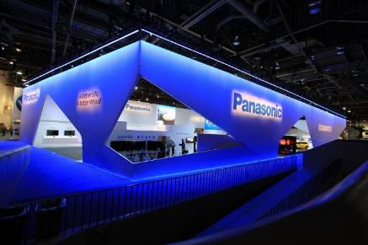
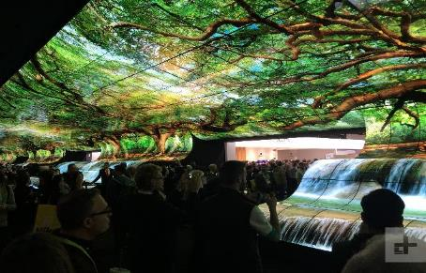
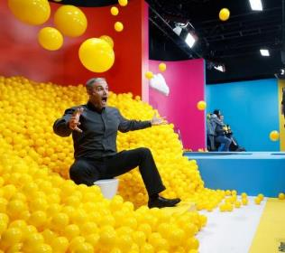
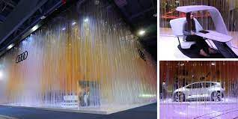
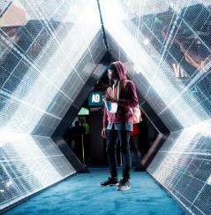
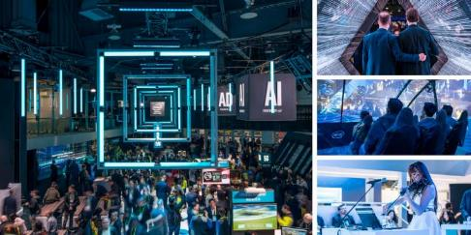
Nouveauté 2022 : départ 10h vers le las vegas convention center
Curation et parcours de visite guidée des « stands incontournables » du convention center
4
Tous les matins à 10h départ du village pour une visite guidée des stands incontournables du Convention Center

Slide 10
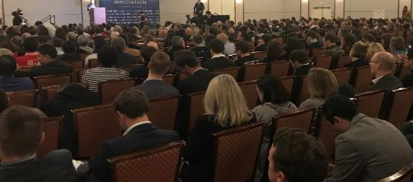

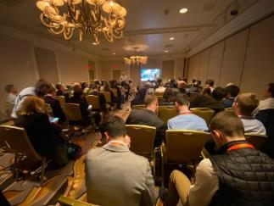
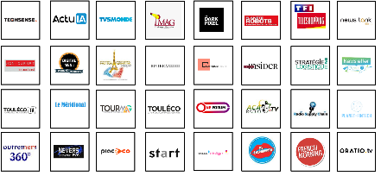
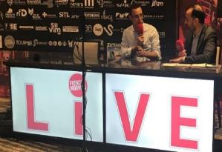
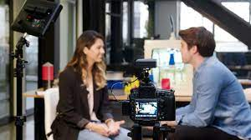
5
Nouveauté 2022 : tous les soirs à 18h15 à l’HOTEL NEWYORKNEWYORK
Assistez, intervenez et posez vos questions lors de l’émission Le Grand Débriefing diffusée en direct par plus de 20 médias francophones…
Tous Soirs à Vegas : 20 médias en interaction avec 30 territoires connectés sur 4 continents. Le grand débriefing – présentera les chroniques, les décryptages thématiques, invités prestigieux, assistez à l’enregistrement de la revue des tendances du CES
Plus de 20 médias parmi les partenaires annuels du village

Slide 11
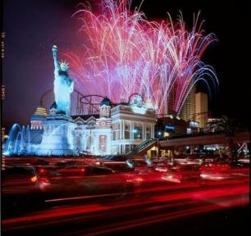
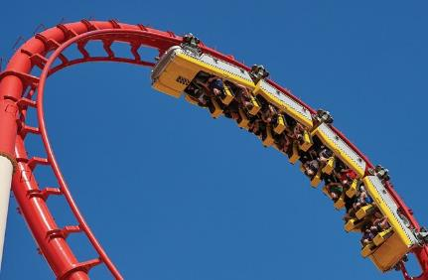
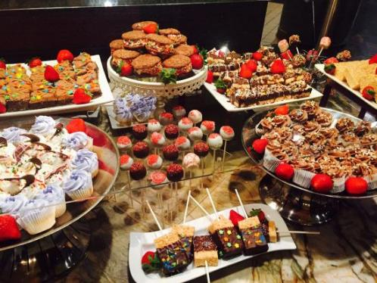
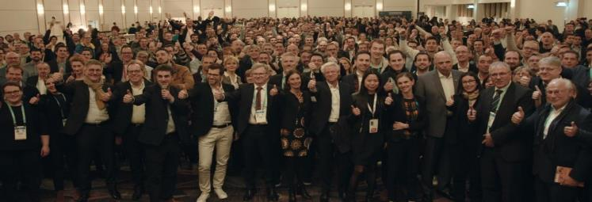
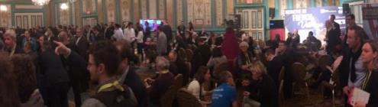
6
Le 5 janvier DE 19H00 A 21H30
La soirée des francophones au CES de Las Vegas
Plus business, plus fun, plus interactive… le rendez-vous incontournable des délégations et décideurs francophones
Une soirée « renversante »… à l’hôtel NewYorkNewYork
Des tours du rollercoaster de l’hôtel NewYork New York à gagner
+1000 décideurs francophones présents à la soirée 2020
5ème édition d’un soirée de réseautage incontournable lancée en 2017

Slide 12

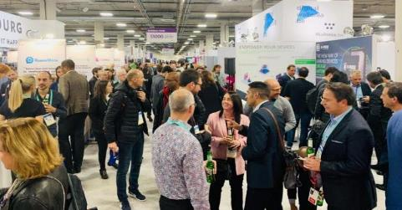
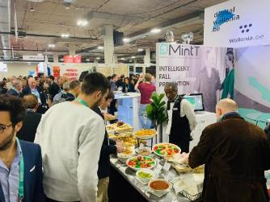
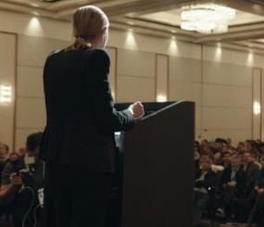

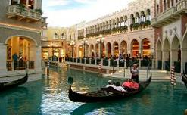

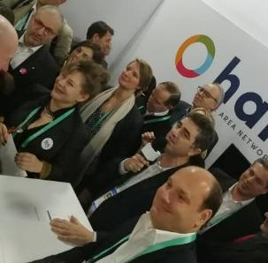
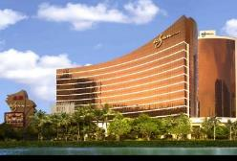

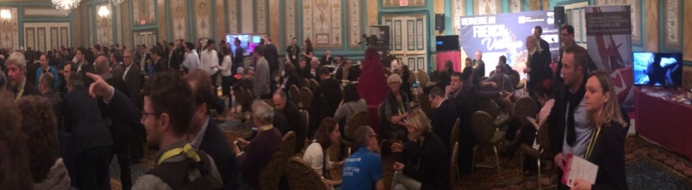
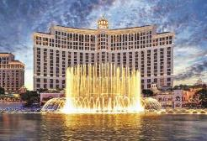


7
Du 5 AU 7 JANVIER 2022
En plus des Soirées officielles du Village, accédez aux soirées, temps forts et « suite party » grâce au réseau international de partenaires et collectifs de #myGlobalVillage
Les soirées et les réceptions des partenaires
Des quotas d’invitations à plus de 7 soirées et réceptions en 2020
Soirée Québec
Incontournable : Au cœur du stand Wallonie
2ème édition de la remise des prix et de la réception de clôture du village francophone

Slide 13






Visite des lieux emblématiques de votre secteur à Vegas et rencontres avec les collectifs américains #myGlobalVillage
8
Chacune des délégations sectorielle a pris contact en amont du CES avec des lieux emblématiques de votre secteur.
Inscrivez votre délégation sur les visites thématiques de votre choix parmi dont voici qq exemples :
Délégation SporTech : Visite du Raiders stadium le stade le plus chers du monde
À ‘l'initiative d’Isabelle Karamooz Fondatrice du Magasine French Quarter et de Veronique Gauthier Las Vegas dispose du 103ème village francophone et myGlobalVillage pour vous accueillir toute l’année
Délégation Beauty-Fashion luxury : Les plus grands salons de voiture beautés aux USA
Visite des incubateurs du Nevada en lien avec votre secteur ou technologie d’excellence
Délégation Tourisme : Visite du Hilton wolrd ressort le plus Grand hôtel de Las vegas
SmartCity smartBuilding
Visite des sites méga-chantier et du cyber-center de Las Vegas

Slide 14


Boite à outils et solutions mises à votre disposition de votre délégation
2

Slide 15






En direct de Vegas : un studio connecté pour votre délégation disponible toute la journée pour enregistrer votre quotidienne avec vos médias territoriaux, sectoriels ou technologiques ?
En partenariat avec
Un fond d’écran aux couleurs de votre délégation et de votre média
Possibilité pour un public ou un journaliste distant d’interagir avec vos invités et votre délégation
Diffusion en direct et enregistrement pour replay selon vos créneaux horraires
Solutions transportable sur un stand de la zone expo du CES

Slide 16









Votre délégation en lien à distance avec votre salle de réunion/studio TV ou stand amis aussi avec +50 médias, territoires et grands groupes
Namur
Lausanne
Marseille
Paris
Nantes
Lausanne
New York
Intervention à distance de startups et de décideurs en direct de + 40 salles et des studios connectés et des studios du village francophone associés à l’opération
Cannes
Paris
Bordeaux

Slide 17




























Pour vos relations presse : Un soutien massif des médias francophones depuis l’origine du village
Plus de 30 médias étaient présents, ont valorisé ou diffusés les contenus ou soutenus les précédentes éditions du village francophone

Slide 18







Nouveau : pour ne rater aucun temps fort laissez vous guider par #myGlobalVison l’apps de visite des 53 événements annuels du village francophone
Parcours thématique :
Emplacement, stand, descriptif et photo de la démo
Votre journée étape par étape:
Emplacements, stands, hôtels, salles et tiers lieux
Lancé à Vegas
Vos visites thématiques du salon et vos outils de mise en relation sur le salon
Votes lors des sessions de pitch
Qui la présente ?
Je note la démo et participe à la qualification des meilleures solutions de mon secteurs
Des opportunités en temps réel. Un quota additionnel d’invitations aux réceptions et soirées de Vegas
Soirée Québec
Votre parcours personnalisé, vos réceptions, soirées et « suite parties » en dehors des heures d’ouverture du CES
Je pose mes questions en live lors de l’émission grand débat
Les coordonnées des contacts croisés lors des différents temps forts

Slide 19

et D’HEBERGEMENT
1
En option :
Vos solutions de transport

Slide 20




Après 24 mois sans salon nous avons choisi un lieu emblématique et fun de Las Vegas… idéalement positionné pour optimiser votre visite du CES

Slide 21

STATION MONORAIL EN FACE, AU MGM, PERMETTANT UN ACCES DIRECT AU CONVENTION CENTER ET À L’EUREKA PARK DU VENETIAN !
NY NY
Hôtel 4 ****
Station monorail en face, au MGM

Slide 22


LES CHAMBRES
Chambres de 33m2 avec au choix : 1 lit king size ou 2 lits queen size

Slide 23




LES ACTIVITES
Vivez des sensations fortes à plus de 100 km/h en montant à bord du premier roller coaster au monde à proposer une manœuvre de torsion et de plongée à 180 degrés et une chute de 60 mètres…
L’EXPERIENCE BIG APPLE
Prix sur demande
Puis allez tester vos connaissances et affronter vos adversaires sur les derniers jeux vidéo et d'arcade de The Big Apple Arcade, la meilleure salle de jeux d’arcade de Las Vegas !

Slide 24

PINK SKY TRAVEL
PARTENAIRE VOYAGE DU CES
DEPUIS + DE 30 ANS !
FORFAITS
Les tarifs de nos forfaits voyages inclus :
Vol sur Vegas au départ de Paris ou Province ou International
Les taxes aériennes et d’ aéroport
Les nuits d’hôtel incluant les taxes et resort fees
L’internet illimité WIFI en chambre
L’accès gratuit à la salle de sport de l’hôtel - SPA
Les appels locaux gratuits depuis votre chambre
Le petit déjeuner buffet à l’hôtel chaque matin
Le badge visiteur CES ( augmentation de 285 € si souscription après le 8.12 )
Les transferts aéroport/hôtel /aéroport privatifs Pink Sky Travel
Un Pass-Monorail valable pendant tout votre séjour pour des déplacements illimités au salon et sur tout le Strip de Vegas
Notre équipe sur place pour vous assister 24H/24
NB : Les chambres sont équipées de 1 ou 2 grands lits , ce qui permet de partager sa chambre avec un collègue.
Les tarifs dans nos grilles vous donnent le choix d’ un logement seul ou à 2.
Le prix indiqué reste par personne.

Slide 25
PINK SKY TRAVEL
PARTENAIRE VOYAGE DU CES
DEPUIS + DE 30 ANS !
LES FORFAITS TRANSPORTS ET HEBERGEMENT
4 jours
6 jours
Ces offres sont à titre indicatif, nous pouvons egalement vous proposer d’autres villes de départ, d’autres trajets et d’autres hôtels à Las Vegas.

Slide 26





Information / Contact
Coordinateur
Yann COLLOT
yc@ercal-development.com
+33 6 19 26 26 82

Slide 27












































Au delà du ces… connectez votre entreprise ou votre territoire à plus de 50 événements affiliés au village francophones…
Votre événement

Slide 28



























































+4000 décideurs politiques, grands dirigeants, investisseurs et journalistes francophones sont venus ou seront mobilisés au Village 2021…
+500
LEADERS
POLITIQUES
PARMI LESQUELS…
Agnès Pannier-Runacher
Ministre déléguée de l'Économie, des Finances et de la Relance, en charge de l’industrie
Pierre FITZGIBON
Ministre de l’économie
QUEBEC
Luc CHATEL
Ministre et Président
POLE AUTOMOBILE FRANCAIS
Anouar MAAROUF
Ministre télécom et numérique TUNISIE MAROC
Axelle LEMAIRE
secrétaire d’État chargée du numérique FRANCE
Dominique ANGLADE
Ministre de l’économie
QUEBEC
Pierre-Yves JEHOLET
Ministre de l’économie
WALLONIE
Jean ROTNER
Président
REGION GRAND EST
Renaud MUSELIER
Président
REGION SUD FRANCE
Alain ROUSSET
Président REGION
Nouvelle AQUITAINE
+2500
DIRIGEANTS
inspirants
PARMI LESQUELS…
Gary SHAPIRO
CEO
CES
Benoit COQUARD
CEO
LEGRAND
Bertrand Blanpain
Président du directoire
ARKEA
Nicholas Paris
CEO
GILSON
Marc LAUER
CEO
GROUPE FOYER S.A
Erik GRAB
VP Stratégie
Michelin
Eric DEPOORTER
PDG
FAMILY SERVICE
Dick Lippin
Chairman et fondateur LIPPIN GROUP
Bertrand Barthelemy
CEO
FLOWBIRD
Philippe Monloubou
Président du directoire
ENEDIS
+500
INVESTISSEURS
Engagés
PARMI LESQUELS…
Laurent GHOUZY
Managing partner
THE MERCHANT CLUB
Jean-philippe PEPIN
Banque de dév. du Canada
Pierre GATTAZ
Président
MEDEEF Business Europe
Patrice BEGAY
Directeur Exécutif
Bpifrance
Gregory OGOREK
President & CCO - eSight International
Kevin MORISS
CEOU
STORMCAST
Bertrand PULLES
CEO
EXTEND AM
Emmanuel STERN
CEO
SAGANE
Christopher Hayes –
VP
Jefferies Mobility
Jérôme GRANDIDIER
Président
LUXFACTORY
+500
Médias INFLUENTS
PARMI LESQUELS…
Patrice Courtaban
COO
TV5
Philippe REYNARDT
président
Wallimage RTBF
Jérôme DILLARD
CEO –
TF1 Teleshopping
Pierre-François LOWENS
La Libre Belgique
J-Ch TORTORA
Président
LA TRIBUNE
Sébastien COUASNON
Tech & Co
BFM Business
Bruno Guglielminetti
Mon carnet
Bruno LATOUR
Fondateur
DOMOTIC NEWS
Eric BONNET
Editeur
Planète ROBOTS
Razzy Hammadi
CEO
News Tank Media

Slide 29
Nos plus sincères remerciements pour toutes les belles énergies du village francophone et de myGlobalVillage (1/2)
Advanced Tourism -Sophie-Lacour Agence Développement Economique - Pyrénées Méditerranée Invest -Laurent -Gauze Agence Régionale du Tourisme Grand Est -Nicolas-FRANÇOIS Agent Double -Christelle-NOUVIAIRE Karine-Elkobbi AiiNTENSE -Daniel-Duhautbout Alliance Française las vegas -Claudine-Escobar-Durand-Marc-Zeman- ANGELLE CONSULTING-CLAIRE-ANGELLE Angers French Tech-Yannick-BOURDIN Corine-Busson-Benhammou Angers Loire Metropole -Richard-Thibaudeau - -Christophe-Béchu ARKEA Bertrand-BLANPAIN -JEROME -GRENTHE Laurent-BLANCHARD Arkéa Banque Entreprises et Institutionnels -Morgan-CARVAL-STEPHANE –BAVENCOFFE ARKEA CAPITAL -Morgan-CARVAL Armynina-Ara-Cinar Assemblée Nationale -Christophe -Arend Association des Francophones d'Ottawa – ACFO -André-Bouchar Atout France -Anne-Laure-TUNCER AUDIT BUGEAUD -BENOIT-BERTHOU ROBERT-MIRRI AWEX-Michel-BRICTEUX Michel-Kempeneers Guy-François-VANPAESSCHEN Banque de développement du Canada -Jean-Philippe-Pépin BFM -Annick-BLANPAIN Bombardier Transport-Francois-Deschamps Bordeaux Métropole -Mathieu-Roussennac Aurelien Binet aurélie crespo BPI FRANCE- Aurelie -Mesnil -Pedro -Novo Bretagne Commerce International -Nicolas-Plantis Business France -Christophe-Lecourtier Cabinet Samman -Sabah -DOUDOU CCI Pyrénées Orientales -Bernard-Fourcade Cercle de l'Arbalète -Isabelle-Potier Laurent-LE BROUDER Corentin-Curtenelle Benoit-de saint sernin CERCLE DU MARKETING DIRECT -Florent-ARGENTIER CES -Gary- Shapiro Charleston Regional Development Alliance -Karen-Davison Becky-Ford CHAUMEIL-Lionel-Chaumeil CHD Vendée- Tristan-Piron City of Laval-Lidia-Divry CNCCEF-Gilbert-REVEILLON Colas SA-David-Lerouge coSmi group -Jean-Charles-DUBREUCQ Crackle Plus-Philippe-Guelton Délégation du Québec à Los Angeles -Philippe-Huneault digihub-Philippe-Nadeau Digital Wallonia -Pascal-Butera EEIE -Benoit-de Saint Sernin EMOTIC- Michaël-THOBY Olivier-Guillet Baptiste-Rongier –ENEDIS –Philippe MONTLOUBOU-Chantal-GENERMONT Maxime-FERRAND Emmanuel-JEAN ENRICH-Sebastien-Torre Natalia-Olson-Urtecho eSight International-Gregory-OGOREK EuroTech Week -Christophe aubriet Karine-Telle EXTEND AM -Bertrand-PULLES FACC New York-Jeremie-Sautter-Martin -Bischoff Fédération de la Domotique -François Xavier-Jeuland FLOWBIRD -JEROME-STEFANELLO -Bertrand-BARTHELEMY-Benoit-Reliquet fmcs.digital -Farid-Mheir Fonds de solidarité FTQ Québec- -Thomas-Martinuzzo French Morning-Emmanuel-Saint-Martin French PropTech -Antoine-Morin EP-Pierre-LEROY French Tech Polynésie -Muriel-PONTAROLLO FRENCHTECH PERPIGNAN MEDITERRANEE -Emmanuel-STERN Greater Phoenix Economic Council -Ruth-Soberanes Group at Bank of the West (BNP)-Thomas-Simonney HABITEO / French Proptech -Jeanne-Massa IFTM-Frédéric-LORIN Immigration Elite -Christine-POULIN IMT-Patrick-Duvaut-Odile-Gauthier International Boost -Christian-Pineau Jefferies Mobility -Christopher-Hayes Kaufman & Broad -Bertrand-Eyraud -Philippe-Minier François-Chartier Koosmik -Claude -Grunitzky La Libre Belgique (groupe IPM)-Pierre-François-Lovens

Slide 30
Nos plus sincères remerciements pour toutes les belles énergies du village francophone et de myGlobalVillage (2/2)
LA TRIBUNE -Jean-Christophe -TORTORA Tatiana de Franqueville François Jalbert LACROIX Group-Stephane-Gervais LE VILLAGE BY CA -Amélie-Moutiers -FABRICE-MARSELLA Lippin Group -Dick-Lippin L'Observatoire COM MEDIA-Alexandre-SCALIA LUXFACTORY -Elodie-Trojanowski Fabrice -Testa -Jérôme-GRANDIDIER Olivier -Deboeck LVEITS – EUROTECHWEEK -Christophe-AUBRIET Maddyness -Liv-Audigane Matmut -Stephane-GASCOIN MDI Conseils et Technologies-Stéphane-Pipon MEROE GLOBAL -Vincent-Garrigues MINALOGIC -Philippe-WIECZOREK Ministère de l’Économie, de la Science et de l’Innovation - Québec- Lydia-Halley Soucy -Yves-Lafortune Ministère des Armées -Fabrice-Valat Ministre de l'Économie et des Finances-Agnès-Pannier Runacher Moet Hennessy -Caroline-Grenthe Mon Territoire Numérique-Sébastien-COTE Nantes Saint Nazaire Developpement-Fabrice-JOUBERT-Nadia-Chibouti- Elsa-VENISSE Network Agency-Catherine-Torchy NEVERS AGGLOMERATION Denis -THURIOT Alain-BOURCIER -Jérémie -NESTEL -Elise-GERVAIS ODIHO-Gauthier-DALLE Orange-Christian-Maitre OUI.SNCF-Lucie-Penicaud OZEO-Olivier-DARNAULT OZEO-ozkan-Okh Perpignan Méditerranée Métropole-Alain -Ferrand planeterobots.com Eric Bonnet PWC-Julien-P Courbe Pyrénée Méditerranée Invest -Leslie-Perpere Helene-BILLES BOBO -Laurent -GAUZE Marie-Payré Qualifelec-Alexandra-Del medico -Yves-JALAGEAS Thierry-GROSDIDIER Québec-Pierre-Fitzgibbon radio-canada / cbc-stephane-anctil RATP-Thomas-de Lacoste Real Estate / Mortgage-Jeremy-Boillot REED EXPOSITIONS FRANCE-Alain-BAGNAUD-Guillaume-Loizeaud Thomas-DESPLANQUES -Guillaume-Demonet REGION BOURGOGNE FRANCHE COMTE-PATRICK-MOLINOZ Rte - réseau de transport d’électricité -Nicolas-Salvan Aurelie-Peraudeau RTE France-Julien-Herry Gregory-Goudy -Gregory-Go udy SBH San Francisco-Karine-Jeanmonod SC Power Team-Angelyn-Smith Siamesebox Consulting-Sebastien-Aubry-Lenhoff SnT-Université de Luxembourg-Jacek-Plucinski South Carolina Department of Commerce-Mandy-Brawley SPIE-Mohsen-Karimi SprintProject-Fabien-Esnoult Stormcast Cinema SAS-Kevin-Kevin Morris SUEZ Eau France-Florent-Le Gall Swiss Business Hub-Christoph Besmer -Lisette-Müry-Caroline-Blaser-Sylvain-Jaccard SYMAG BY BNP PARIBAS PERSONAL FINANCE-Julien-BONNEL Teleshopping-Jérome-DILLARD THALES SA-Frédéric-MONTAGARD Thales SA-Pascal-Vimard The Boxoffice Company-Stan -Ruszkowski The BranDNA Lab-Veronique-Gautier The iPR Group-John-Settino THE MERCHANT CLUB-Laurent-GHOUZI -Daniel-Knobloch Laurent-Szmiro TheDarkPixel-Olivier-Dassonville T-MedRobotics-Claude-Bobin TOTAL-Denis-FAVIER Tourmag-Romain-Pommier Toyota Material Handling Europe-Stéphane-Lolicart TransChain-Timothée-Brugière TRANSDEV-Frederic-SAFFROY TV5 USA Inc-Patrice-Courtaban TV5MONDE -Antoine-Fonteneau Unibail-Rodamco-Westfield-Christophe-GOMART Union des marques-Jean-Luc-CHETRIT Union française de l'électricité-Christine-GOUBET-MILHAUD University of Zurich-Michael-Hengartner Upstate SC Alliance-Jacob-Hickman Ville de Laval-Stéphane-Boyer Ville de Shawinigan-Michel-ANGERS Ville de Shawinigan-Michel-ANGERS-Luc-Arvisais VINCI-Guillaume-Bazouin -Ludivine-Serriere Julien-Villalongue Wave Group-Elie-Cohen-Charlotte-Le Bourhis Wave Group-sakina ELOUAHIDI

